Slide 1
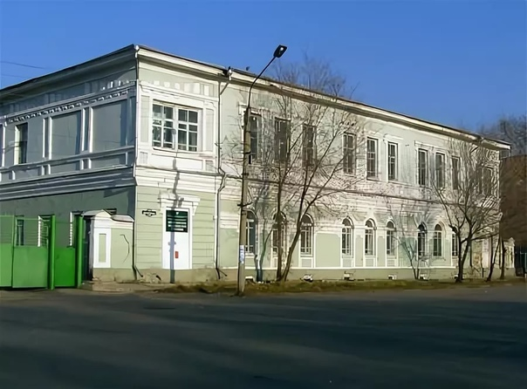
Минусинский медицинский техникум
краевое государственное бюджетное образовательное учреждение среднего профессионального образования
Красноярский край,
г. Минусинск, ул. Ленина, 75
Тел: (39132) 2-02-66
E-mail: medteh@kristel.ru
Сайт: www.minmt.ru

Slide 2
Минусинский медицинский техникум сегодня - это ведущее образовательное учреждение юга Красноярского края, осуществляющее подготовку по специальностям 34.02.01 Сестринское дело и 31.02.01 Лечебное дело. Выпускники техникума обладают необходимыми для успешной карьеры теоретическими знаниями и практическими навыками и востребованы на рынке труда.
Учредителем КГБПОУ «Минусинский медицинский техникум» является Министерство здравоохранения Красноярского края.
​
Техникум работает на основании Устава, Лицензии на право ведения образовательной деятельности № 7512-л, от 14 апреля 2014 года, срок действия – бессрочно и Свидетельства о государственной аккредитации № 4888 от 06 ноября 2018 г., срок действия – до 06 ноября 2024 г.

Slide 3
Направления подготовки
КГБПОУ «Минусинский медицинский техникум» ведет подготовку по специальностям:
​
31.02.01 Лечебное дело Квалификация - фельдшер Срок обучения – 3 года 10 месяцев Форма обучения - очная.
​
34.02.01 Сестринское дело Квалификация - медицинская сестра/медицинский брат Срок обучения – 2 года 10 месяцев Форма обучения - очная.

Slide 4
Правила приема
В КГБПОУ «Минусинский медицинский техникум» принимаются граждане РФ, иностранные граждане и соотечественники стран ближнего зарубежья, имеющие документ государственного образца о среднем общем образовании (11 классов), начальном профессиональном образовании.
​
Прием ведется по индивидуальному рейтинговому баллу по общеобразовательным предметам (конкурс аттестатов).
Вступительные испытания проводятся в форме психологического тестирования.

Slide 5
Правила приема
Прием документов в 2022 году планируется:
с 20 июня по 10 августа*
В период работы приемной комиссии абитуриенты и их родители (законные представители) могут получить всю необходимую информацию и консультативную помощь по вопросам подачи документов, вступительных испытаний и зачисления по телефону или по электронной почте.
Время работы приемной комиссии: понедельник - пятница 9.00-16.00; суббота, воскресенье: выходной Контактный телефон: 8-908-015-03-50, e-mail: mmt-prk@yandex.ru
*даты приема документов могут быть изменены
при внесении изменений в Правила приема

Slide 6
Контрольные цифры приема
Контрольные цифры приема граждан на подготовку специалистов со средним профессиональным образованием за счет средств краевого бюджета в 2022-2023 учебном году в КГБПОУ «Минусинский медицинский техникум»
Наименование специальности | Код специальности | Всего (количество)
Лечебное дело (очная форма) | 31.02.01 | 75
Сестринское дело (очная форма) | 34.02.01 | 50

Slide 7
Проходной балл
Проходной балл формируется в процессе конкурса, ежегодно.
Проходной балл текущего года становится известен только после приема всех документов на поступление и проведения всех вступительных испытаний (как правило, после 15 августа).
год | Проходной балл аттестата
 | Специальность 31.02.01 Лечебное дело (фельдшер) | Специальность 34.02.01 Сестринское дело (медицинская сестра/ медицинский брат)
2018 | 4.27 | 3.76
2019 | 4.31 | 4.06
2020 | 4.33 | 3.98
2021 | 4,27 | 3,80

Slide 8
Специальность 31.02.01 лечебное дело
Квалификация: фельдшер
Срок обучения на базе 11 классов: 3 года 10 месяцев
Сфера профессиональной деятельности:
· Фельдшерско-акушерский пункт (ФАП)
· Лечебно-профилактические учреждения
· Скорая помощь
Деятельность фельдшера:
· Диагностика типичных случаев заболеваний, оказание доврачебной лечебно-профилактической медицинской помощи
· Ведение амбулаторного приема, обслуживание на дому
· Проведение простейших лабораторных исследований
· Владение методами реанимации
· Выполнение врачебных назначений
· Знание медицинской техники, умение ее использовать при выполнении процедур, выполнение физиотерапевтических процедур, выполнение профилактических прививок и диагностических проб населению
· Выполнение противоэпидемических мероприятий
· Санитарно-просветительская работа,
· Участие в диспансеризации населения
· Пропаганда здорового образа жизни

Slide 9
Специальность 34.02.01 сестринское дело
Квалификация: медицинская сестра/медицинский брат
Срок обучения на базе 11 классов: 2 года 10 месяцев
Сфера профессиональной деятельности:
· Лечебно-профилактические учреждения
· Социальные, образовательные учреждения
· Реабилитационные центры
Деятельность медицинской сестры:
· Наблюдение за состоянием больного
· Оказание неотложной доврачебной медицинской помощи
· Владение методами реанимации
· Владение всеми комплексами мероприятий по уходу за больными, владение различными способами введения лекарственных средств, уход за больными в послеоперационном периоде
· Проведение транспортной иммобилизации
· Выполнение врачебных назначений, подготовка больных к операции
· Выполнение физиотерапевтических процедур, выполнение профилактических прививок и диагностических проб населению
· Выполнение противоэпидемических мероприятий
· Санитарно-просветительская работа
· Участие в диспансеризации населения
· Пропаганда здорового образа жизни

Slide 10
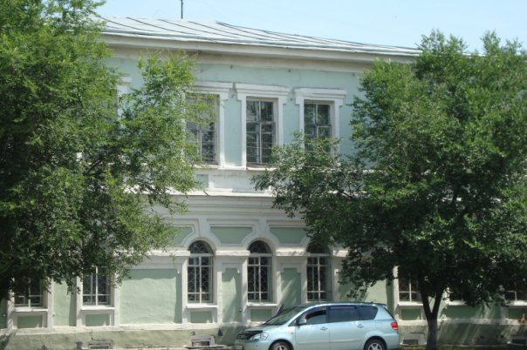
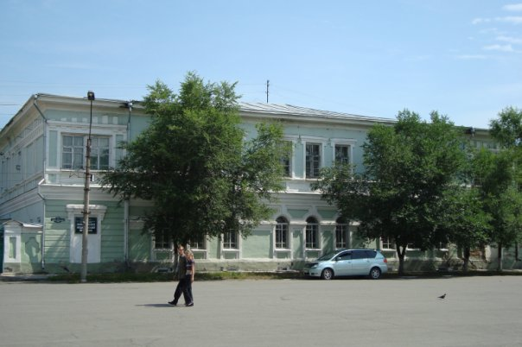
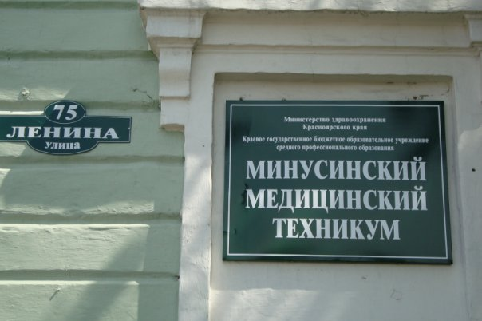
Техникум сегодня
Уже более 30 лет Минусинский медицинский техникум готовит специалистов среднего медицинского звена. За годы своей работы педагогический коллектив подготовил для практического здравоохранения более 3000 специалистов: медицинских сестер и фельдшеров, которые работают в ЛПУ г. Минусинска, Минусинского района, южных территорий Красноярского края, а также в других городах и регионах России и за рубежом.

Slide 11
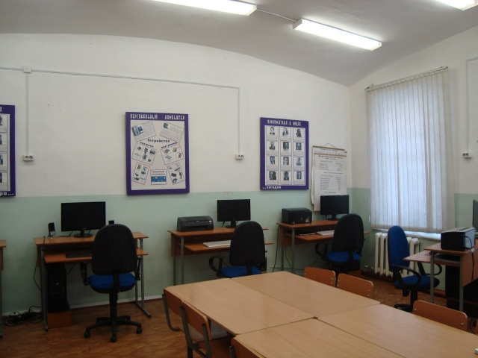
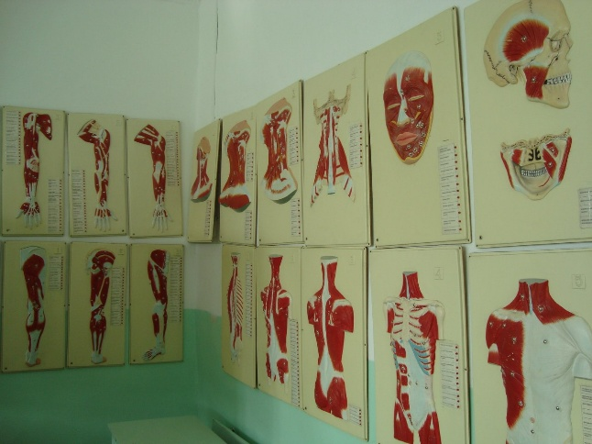
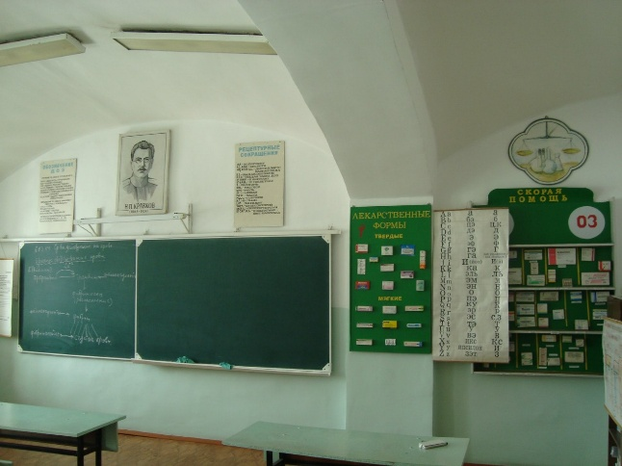
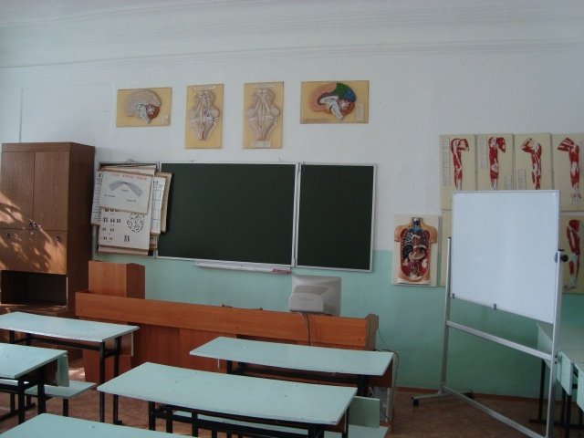
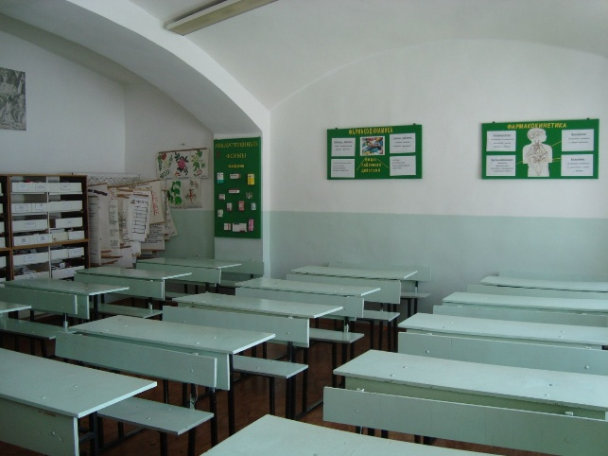
Техникум сегодня
В Минусинском медицинском техникуме занятия проводятся в двух учебных корпусах.
В главном корпусе (ул. Ленина 75) находятся административные кабинеты, библиотека, читальный зал, функционируют учебные кабинеты по учебным дисциплинам.

Slide 12
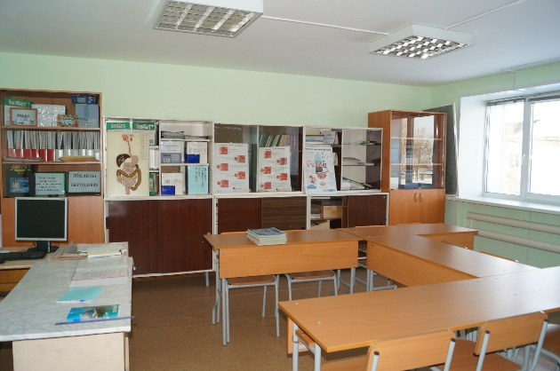
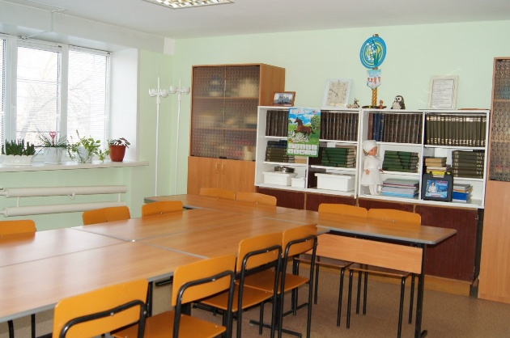
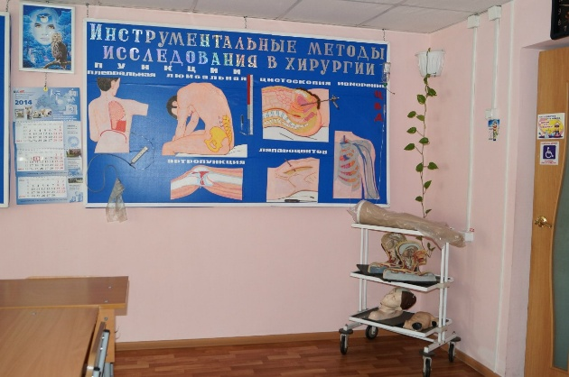
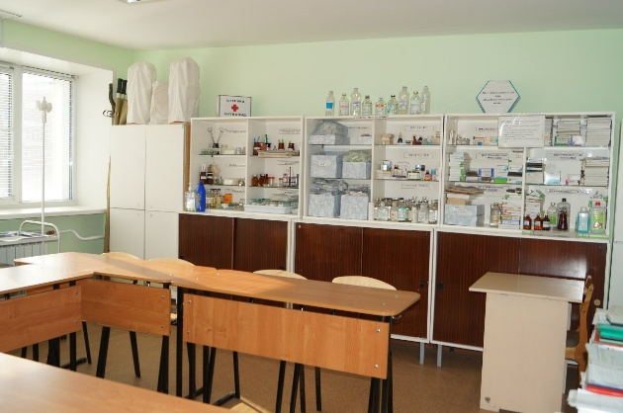
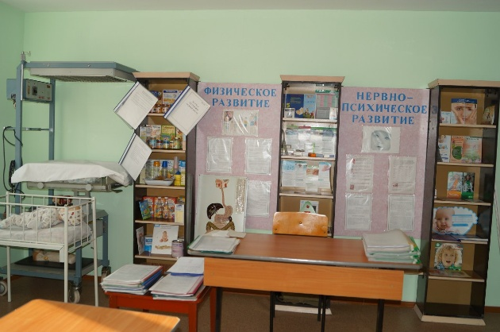
Техникум сегодня
В общежитии (клинический корпус, ул. Народная 66) функционируют кабинеты по профессиональным модулям, кабинет психолога.
Подготовка будущих специалистов среднего медицинского звена осуществляется в учебных кабинетах доклинической практики, которые оснащены в соответствии с требованиями ФГОС.

Slide 13
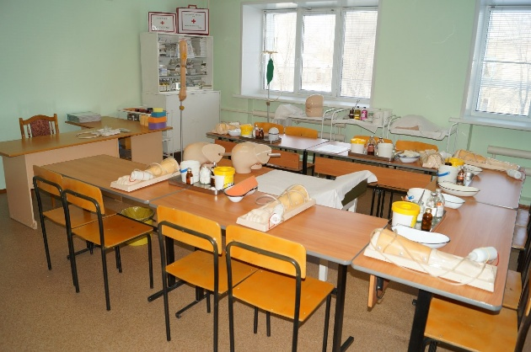
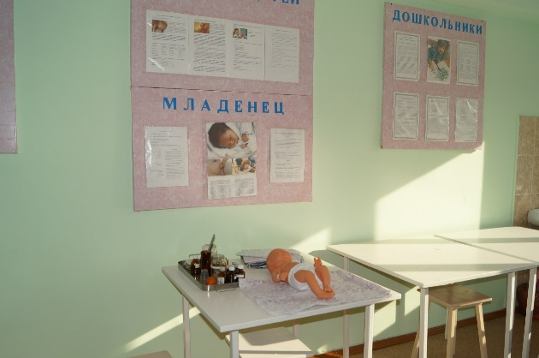
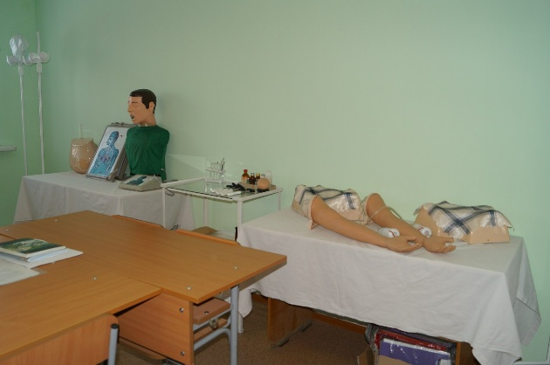
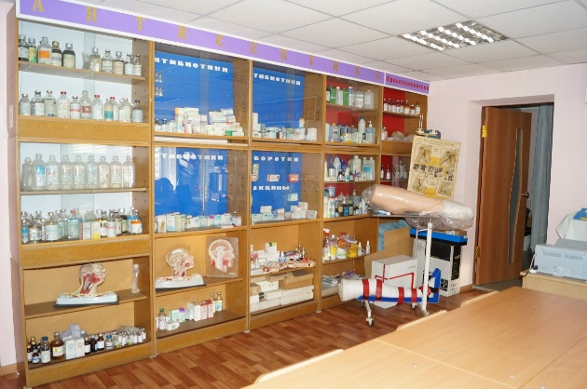
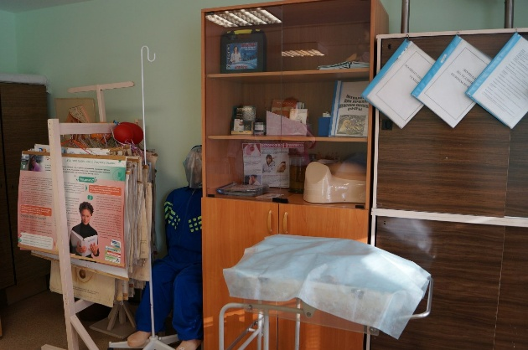
Техникум сегодня
Формирование профессиональных компетенций, отработка практических навыков осуществляется на манекенах, фантомах, муляжах с использованием медицинского инструментария.

Slide 14
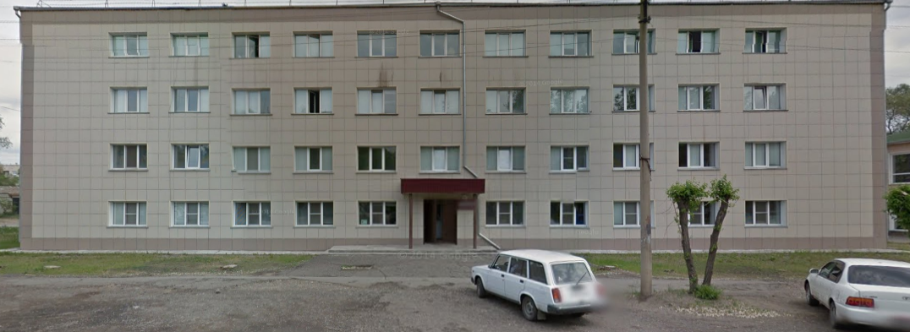
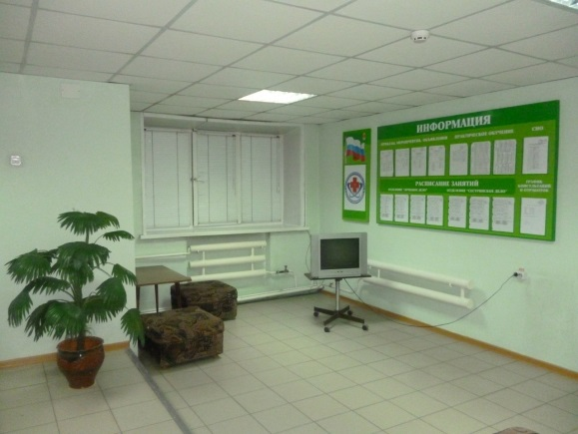
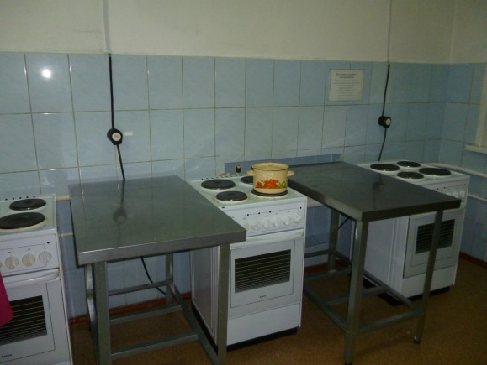
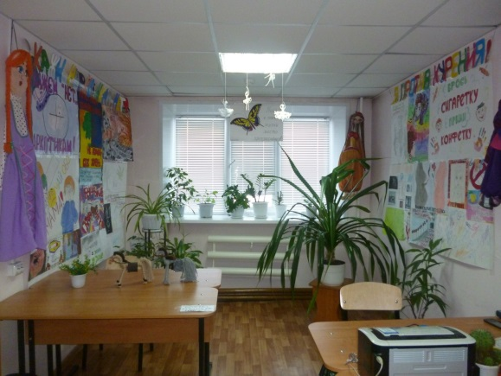
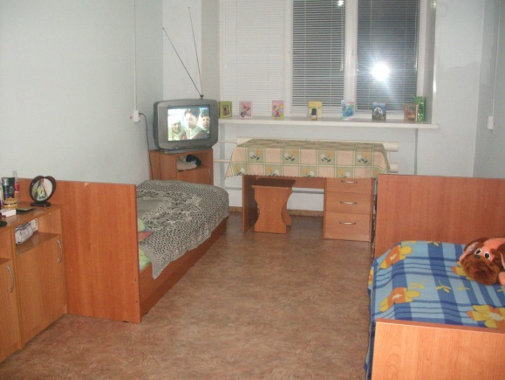
Техникум сегодня
КГБПОУ «Минусинский медицинский техникум» имеет в наличии студенческое общежитие. Общежитие предназначается для размещения иногородних студентов. В общежитии обеспечены необходимые условия для проживания, самостоятельных занятий и отдыха, а также проведения культурно-воспитательной и спортивно-массовой работы.

Slide 15
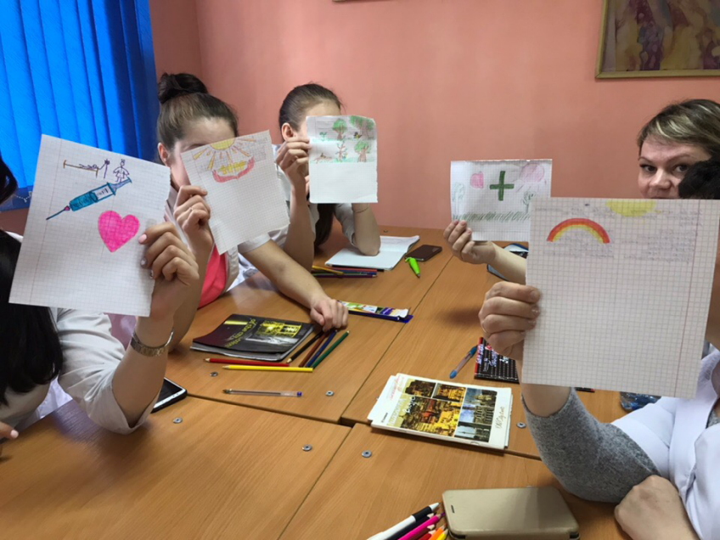
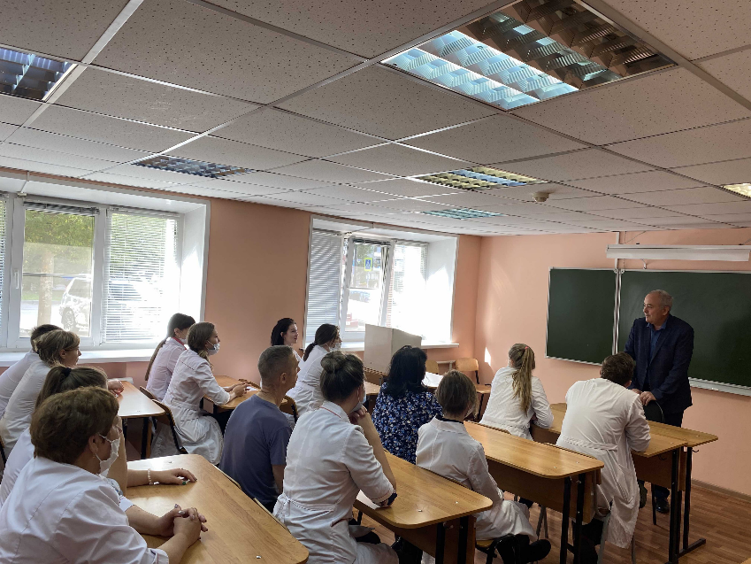
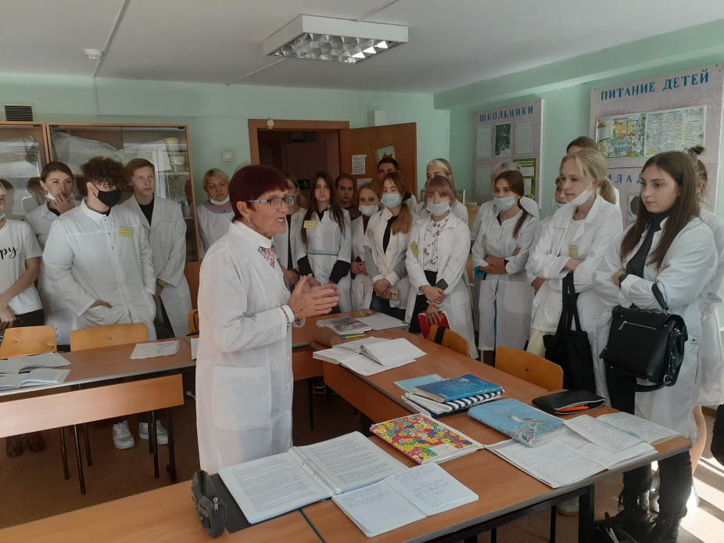
Техникум сегодня
В техникуме уделяется большое внимание внеучебной деятельности студентов. Правильная организация досуга позволяет реализовать творческий потенциал молодых людей, выявить их таланты и способности, занять время общественно-полезными делами.

Slide 16
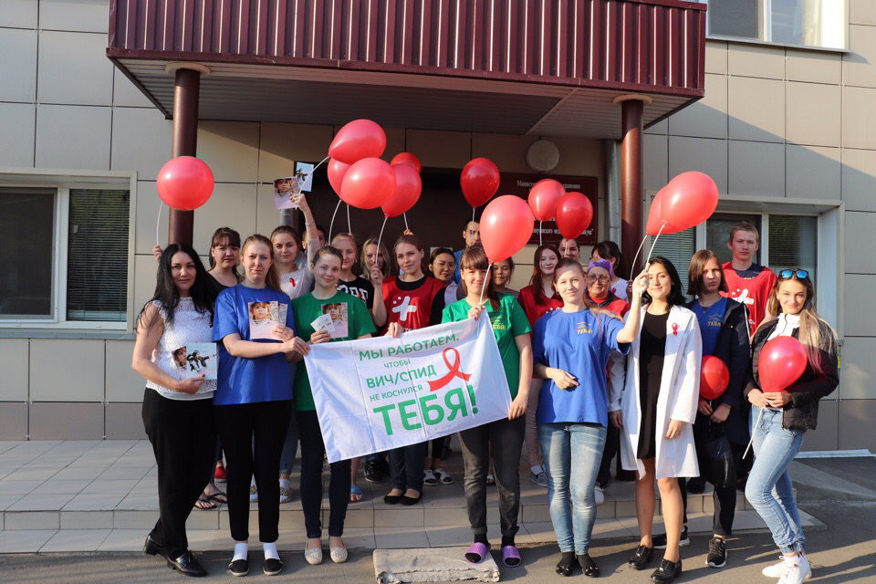
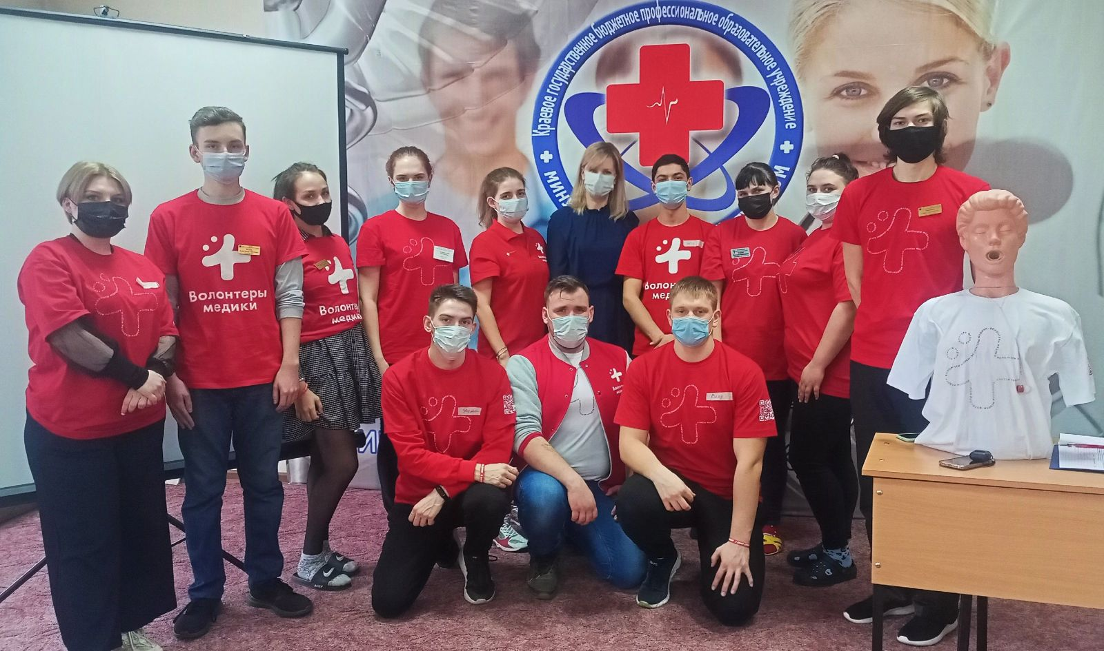
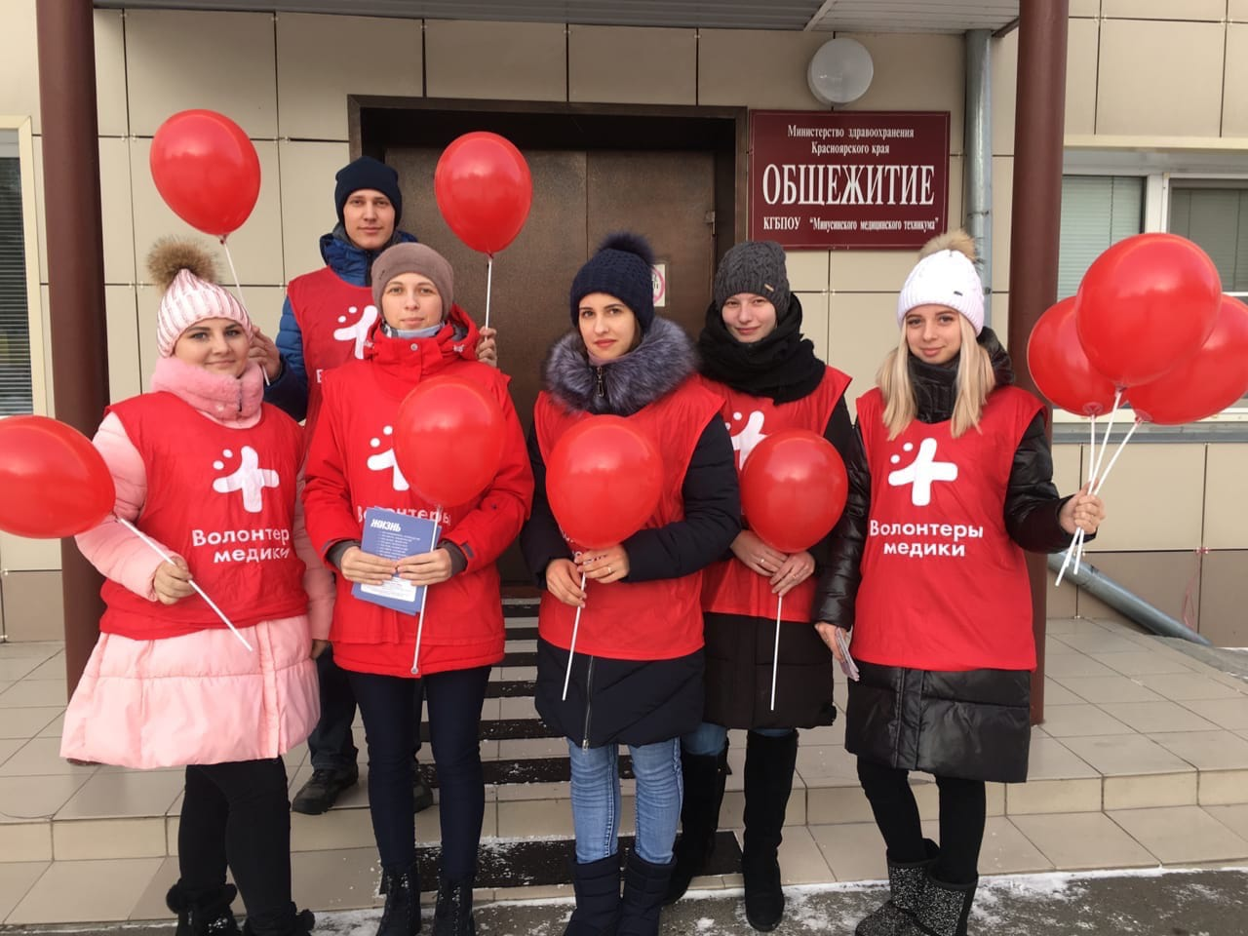
Техникум сегодня
С 2003 года в техникуме активно работает волонтерское движение «Альтруисты», которое с 2016 года стало частью Всероссийского движения «Волонтеры–медики» и активно участвует во всех проектах: «Мы вместе», «Оберегая сердца», «Популяризация донорства». Наши волонтеры известны не только в городе Минусинске, но и в Красноярском крае.

Slide 17
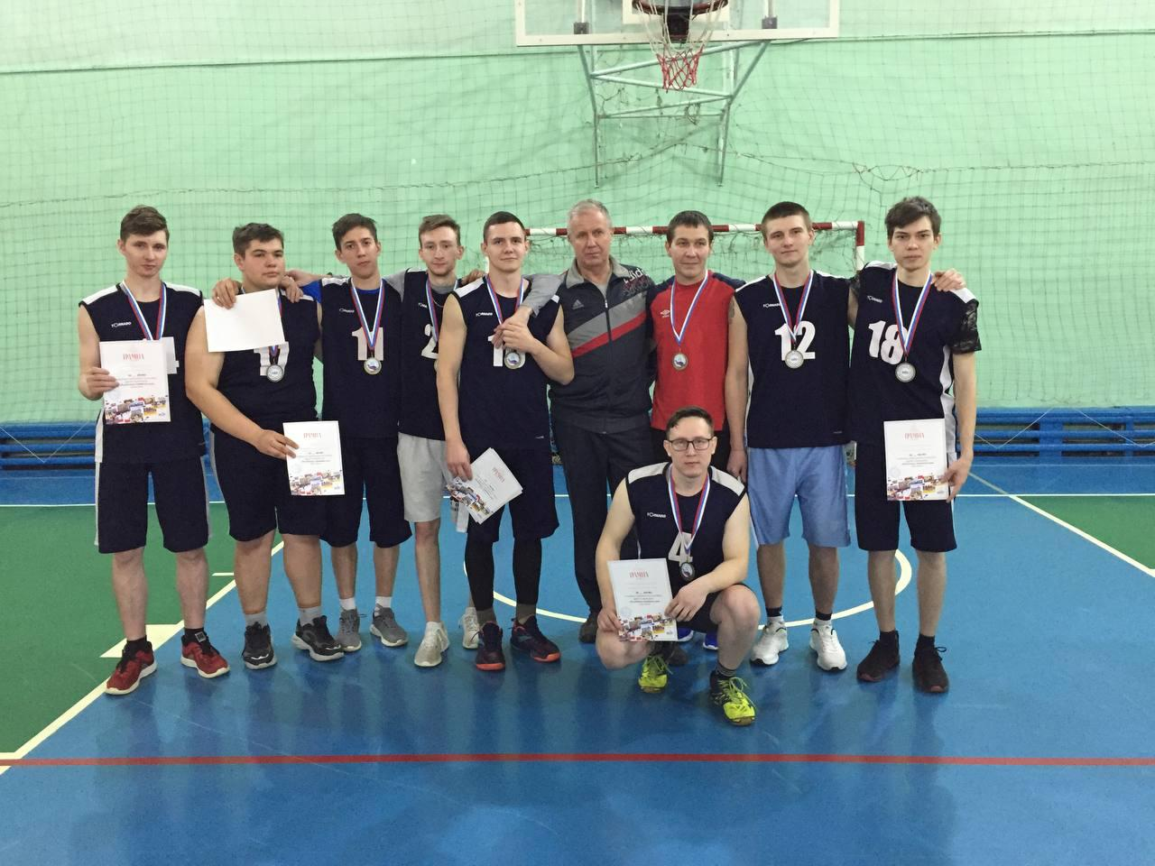
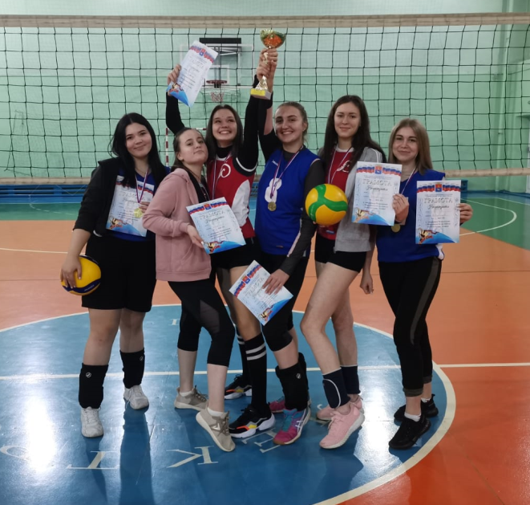
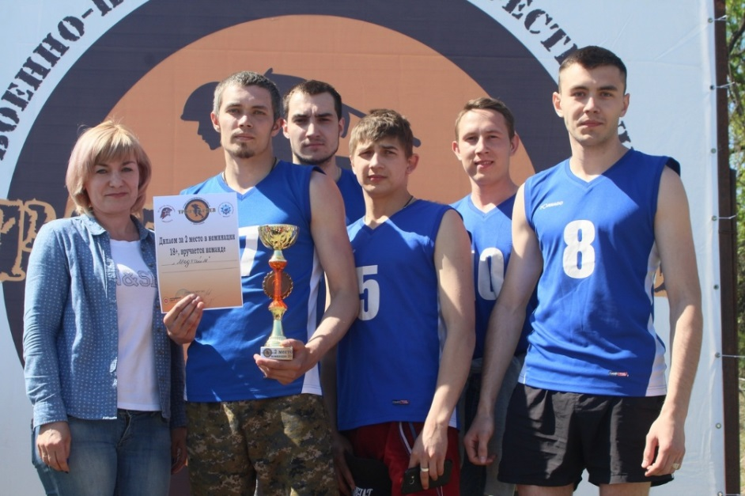
Техникум сегодня
Студенты ММТ активные участники спортивных, спортивно-массовых мероприятий и соревнований, как внутри учебного заведения, так и на городском, краевом, межрегиональном уровне

Slide 18
краевое государственное бюджетное образовательное учреждение среднего профессионального образования
Минусинский медицинский техникум
Приемная комиссия
г. Минусинск, ул. Народная, 66
Тел: 8-908-015-03-50
E-mail: mmt-prk@yandex.ru
Сайт: www.minmt.ru

